Slide 1
Báo cáo đề tài
QUẢN LÝ THÔNG TIN CỦA CÁC CHUYẾN BAY
Giáo Viên Hướng Dẫn: Nguyễn Thị Thanh Bình
Tên: Trần Khánh Linh
MSSV: 20065731

Slide 2
TỔ CHỨC DỮ LIỆU THEO KIỂU CÂY CÂN BẰNG GỒM CÁC CHỨC NĂNG:
Thêm chuyến bay
Tìm kiếm theo mã chuyến bay
Xóa chuyến bay theo mã
Cập nhật thông tin chuyến bay
Đọc dữ liệu chuyến bay từ file txt
Ghi dữ liệu chuyến bay từ file txt
Liệt kê chuyến bay có sức chưa lớn nhất
Tính tổng số chuyến bay trong 1 ngày
Đếm số lần bay của phi công vào tháng bất kì
Liệt kê các phi công có số chuyến bay nhiều nhất trong 1 tháng bất kỳ(chưa làm được)
Xuất danh sách chuyến bay

Slide 3
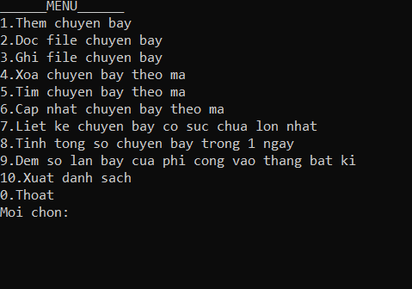

Slide 4
Thêm chuyến bay vào cây cân bằng ta sẽ gặp những vấn đề sau:
Cây con trái lệch trái
Cây con phải lệch phải
Cây con trái lệch phải
Cây con phải lệch trái

Slide 5
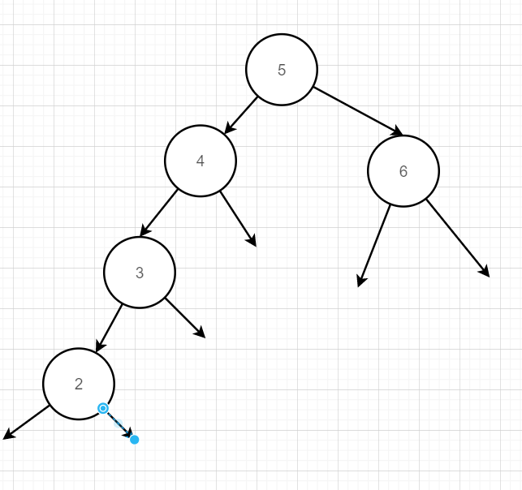
Cây con trái lệch trái

Slide 6
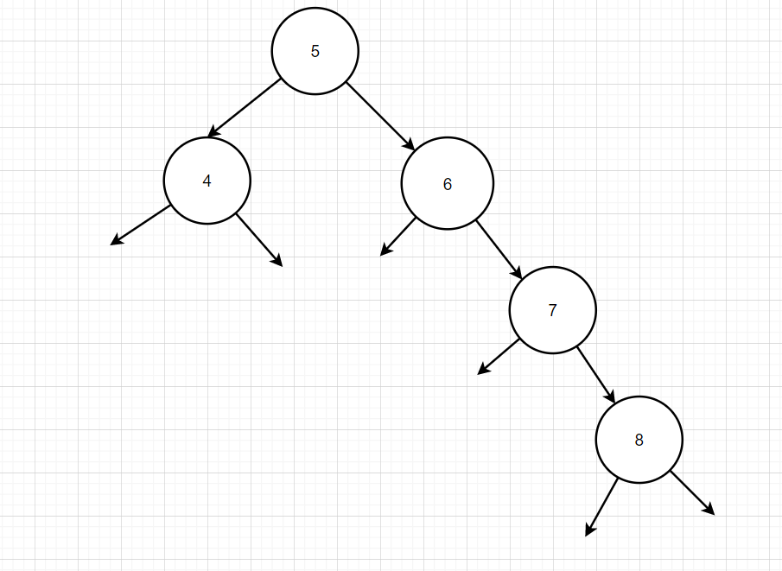
Cây con phải lệch phải

Slide 7
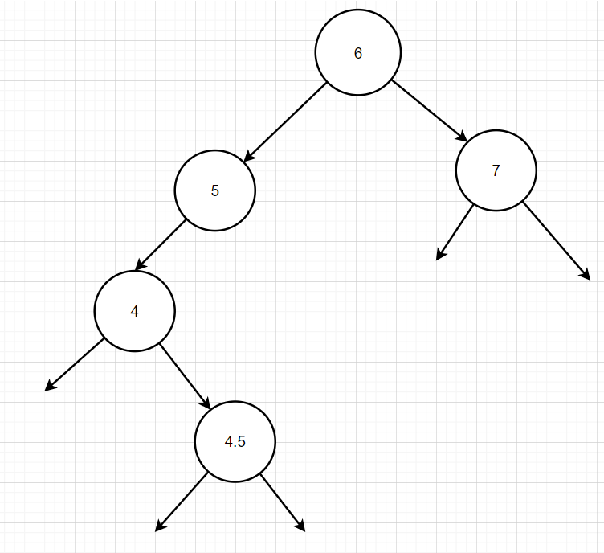
Cây con trái lệch phải

Slide 8
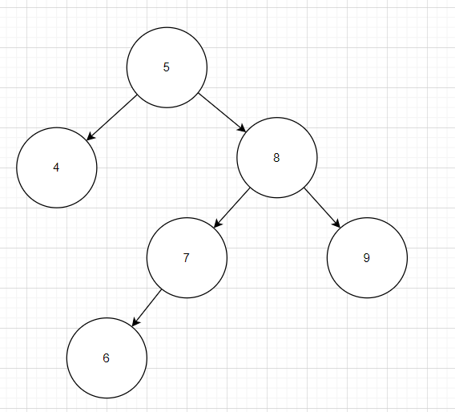
Cây con phải lệch trái

Slide 9
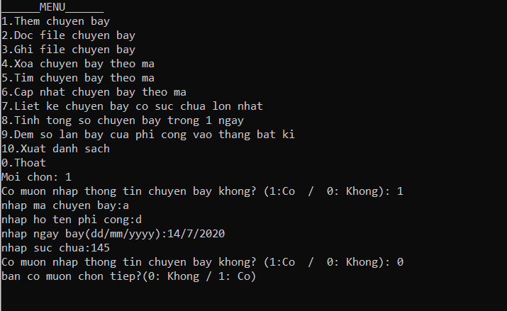
Tạo cấu trúc thêm chuyến bay:
#define EH 0 // cây bằng nhau
#define RH 1 // cây bên phải cao hơn
#define LH -1 // cây bên trái cao hơn
struct NGAYTHANG{
int ngay;
int thang;
int nam;
};
struct CHUYENBAY
{
char MaChuyen[5];
char HoTenPC[30];
NGAYTHANG NgayBay;
int SucChua;
};
struct node
{
char balFactor; // chỉ số cân bằng
CHUYENBAY data;
node * left;
node * right;
};
typedef node * AVLTree;
void NhapChuyenBay(CHUYENBAY &x);
void init(AVLTree &t);
node * Getnode(CHUYENBAY x);
void Rotate_Left_Left(AVLTree &t);
void Rotate_Right_Right(AVLTree &t);
void Rotate_Right_Left(AVLTree &t);
void Rotate_Left_Right(AVLTree &t);
int BalanceLeft(AVLTree &t); // xoay trái
int BalanceRight(AVLTree &t); // xoay phải
int ThemChuyenBay(AVLTree &t, CHUYENBAY x)

Slide 10
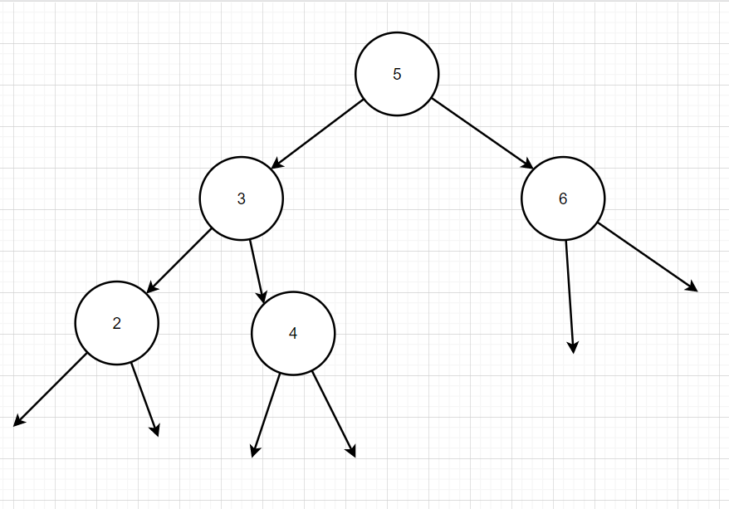
void Rotate_Left_Left(AVLTree &t)
{
node *p= t->left;
t->left = p->right;
p->right = t;
switch (p->balFactor)
{
case LH:
t->balFactor = EH;
t->balFactor = EH;
break;
case EH:
p->balFactor = RH;
t->balFactor = LH;
break;
}
t = p;
}

Slide 11
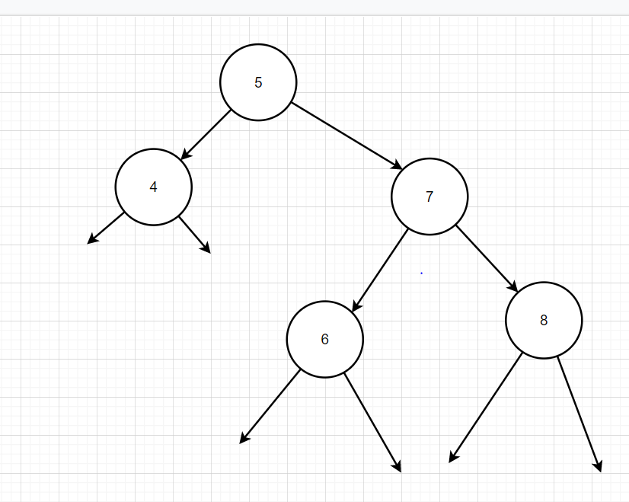
void Rotate_Right_Right(AVLTree &t)
{
node *p = t->right;
t->right = p->left;
p->left = t;
switch (p->balFactor)
{
case EH:
t->balFactor = RH;
p->balFactor = EH;
break;
case RH:
p->balFactor = EH;
t->balFactor = EH;
break;
}
t = p;
}

Slide 12
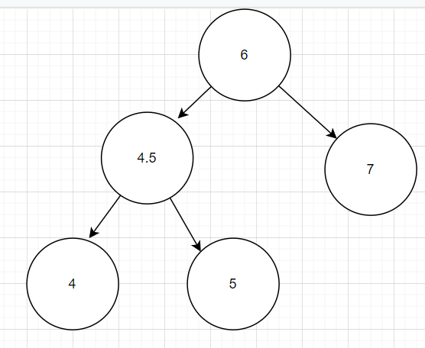
void Rotate_Left_Right(AVLTree &t)
{
node *p1, *p2;
p1 = t->left;
p2 = p1->right;
t->left = p2->right;
p1->right = p2->left;
p2->right = t;
p2->left = p1;
switch (p2->balFactor)
{
case LH:
p1->balFactor = EH;
t->balFactor = RH;
break;
case EH:
t->balFactor = EH;
p1->balFactor = EH;
break;
case RH:
t->balFactor = EH;
p1->balFactor = LH;
break;
}
p2->balFactor = EH;
t = p2;
}

Slide 13
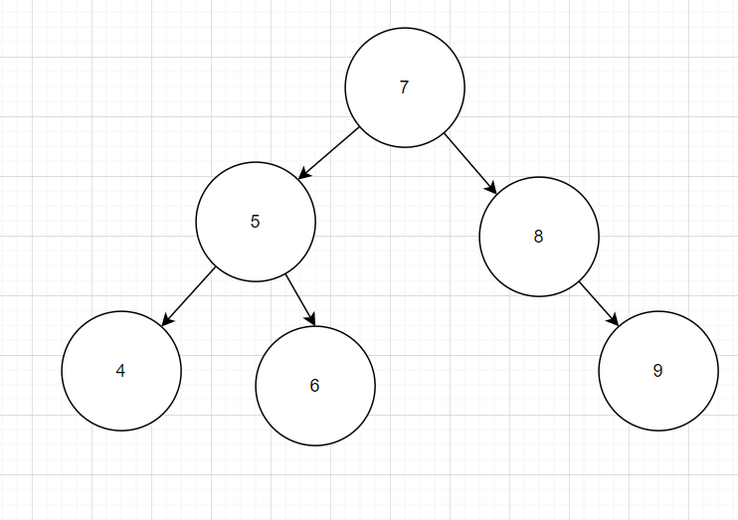
void Rotate_Right_Left(AVLTree &t)
{
node *p1, *p2;
p1 = t->right;
p2 = p1->left;
t->right = p2->left;
p1->left = p2->right;
p2->left = t;
p2->right = p1;
switch (p2->balFactor)
{
case LH:
t->balFactor = EH;
p1->balFactor = RH;
break;
case EH:
t->balFactor = EH;
p1->balFactor = EH;
break;
case RH:
t->balFactor = LH;
p1->balFactor = EH;
break;
}
p2->balFactor = EH;
t = p2;
}

Slide 14
int BalanceLeft(AVLTree &t)
{
node *p= t->left;
switch (p->balFactor)
{
case LH:
Rotate_Left_Left(t);
return 2;
case EH:
Rotate_Left_Left(t);
return 1;
case RH:
Rotate_Left_Right(t);
return 2;
}
}
int BalanceRight(AVLTree &t)
{
node *p = t->right;
switch (p->balFactor)
{
case RH:
Rotate_Right_Right(t);
return 2;
case EH:
Rotate_Right_Right(t);
return 1;
case LH:
Rotate_Right_Left(t);
return 2;
}
}

Slide 15
int ThemChuyenBay(AVLTree &t, CHUYENBAY x)
{
int res;
if(t==NULL)
{
t=Getnode(x);
return 2;
}else
{
if(stricmp(x.MaChuyen,t->data.MaChuyen)==0)
return 0; // tồn tại mã chuyến
// chèn trái
if(stricmp(x.MaChuyen,t->data.MaChuyen)<0)
{
res = ThemChuyenBay(t->left,x);
if(res <2)
return res;
switch (t->balFactor)
{
case RH:t->balFactor = EH;return 1;
break;
case EH:t->balFactor = LH;return 2;
break;
case LH:BalanceLeft(t);return 1;
break;
}
}
else
{
// chèn phải
res = ThemChuyenBay(t->right,x);
if(res < 2)
return res;
switch (t->balFactor)
{
case LH:t->balFactor = EH;return 1;
break;
case EH:t->balFactor = RH;return 2;
break;
case RH:BalanceRight(t);return 1;
break;
default:
break;
}
}
}
}

Slide 16
void TaoDSChuyenBay(AVLTree &t)
{
CHUYENBAY x;
int chon;
do
{
printf("Co muon nhap thong tin chuyen bay khong? (1:Co / 0: Khong): ");
scanf("%d",&chon);
if(chon==0)
return;
NhapChuyenBay(x);
int kt = ThemChuyenBay(t,x);
if(kt == 0)
{
printf("them that bai\n");
}else
{
char filename[] = "DanhSach2.txt";
ghi_1lan(x,filename);
}
} while (true);
}

Slide 17
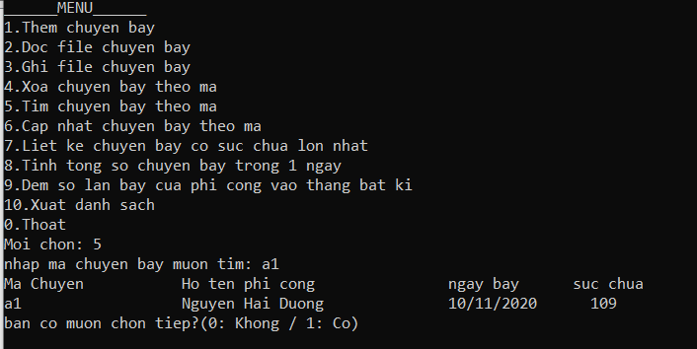
node* TimChuyenBay(AVLTree t, char a[])
{
if(t==NULL)
return NULL;
else
{
if(stricmp(t->data.MaChuyen,a)==0)
return t;
if(stricmp(t->data.MaChuyen,a)>0)
return TimChuyenBay(t->left,a);
else
return TimChuyenBay(t->right,a);
}
}

Slide 18
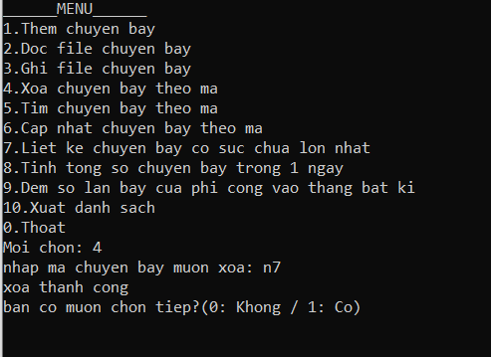
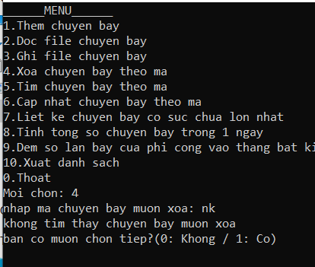
int DelNode(AVLTree &t, char a[])
{
int Res;
if (t==NULL)
return 0;
//t->x > x => Sang ben trai tim xoa
if (stricmp(t->data.MaChuyen,a)>0)
{
Res = DelNode(t->left, a);
if (Res < 2) return Res;
switch (t->balFactor)
{
case LH:
t->balFactor = EH;
return 2;
case EH:
t->balFactor = RH;
return 1;
case RH:
return BalanceRight(t);
}
}

Slide 19
if (stricmp(t->data.MaChuyen,a)< 0)
{
Res = DelNode(t->right, a);
if (Res < 2) return Res;
switch (t->balFactor)
{
case LH:
return BalanceLeft(t);
case EH:
t->balFactor = LH;
return 1;
case RH:
t->balFactor = EH;
return 2;
}
}
else
{
//t->x = x
node *p1 = t;
if (t->left == NULL)
{
t = t->right;
Res = 2;
}
else
{
if (t->right == NULL)
{
t = t->left;
Res = 2;
}
else
{
Res = SearchStandFor(p1, t->right);
if (Res < 2) return Res;
switch (t->balFactor)
{
case RH:
t->balFactor = EH;
return 2;
case EH:
t->balFactor = LH;
return 1;
case LH:
return BalanceRight(t);
}
}
delete p1;
return Res;
}
}
}

Slide 20
int SearchStandFor(AVLTree &t, node *&p)
{
int res;
if (p->left)
{
res = SearchStandFor(t, p->left);
if (res < 2) return res;
switch (p->balFactor)
{
case LH:
p->balFactor = EH;
return 1;
case EH:
p->balFactor = RH;
return 2;
case RH:
return BalanceRight(t);
}
}
t->data = p->data;
t = p;
p = p->right;
return 2;
}

Slide 21
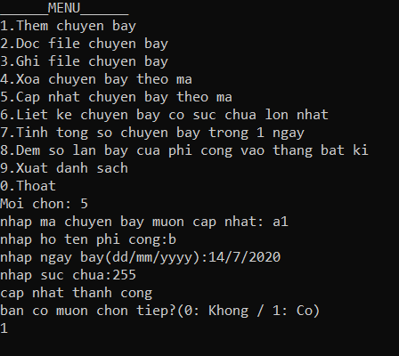
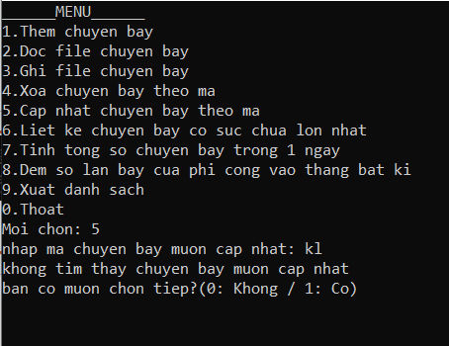
int CapNhatChuyenBay(AVLTree &t, char a[])
{
node *p = TimChuyenBay(t,a);
if(p==NULL)
return 0;
fflush(stdin);
printf("nhap ho ten phi cong:");
gets(t->data.HoTenPC);
fflush(stdin);
do
{
printf("nhap ngay bay(dd/mm/yyyy):");
scanf("%d/%d/%d",&t->data.NgayBay.ngay,&t->data.NgayBay.thang,&t->data.NgayBay.nam);
} while (!(t->data.NgayBay.ngay>=0&&t->data.NgayBay.ngay<=31&&t->data.NgayBay.thang>=0&&t->data.NgayBay.thang<=12&&t->data.NgayBay.nam>=2020));
do
{
printf("nhap suc chua:");
scanf("%d",&t->data.SucChua);
} while (t->data.SucChua<=0);
return 1;
}

Slide 22
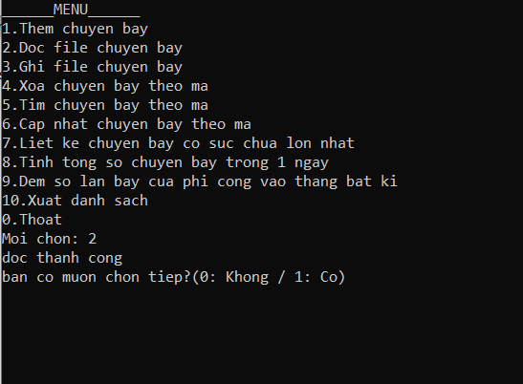
void doc_file(AVLTree &t, char filename[])
{
FILE * p = fopen(filename,"r");
rewind(p);
while (!feof(p))
{
CHUYENBAY x;
fscanf(p,"%s",x.MaChuyen);
fscanf(p,"%d",&x.NgayBay.ngay);
fscanf(p,"%d",&x.NgayBay.thang);
fscanf(p,"%d",&x.NgayBay.nam);
fscanf(p,"%d",&x.SucChua);
fgets(x.HoTenPC,sizeof(x.HoTenPC),p);
int n = strlen(x.HoTenPC);
x.HoTenPC[n-1]= '\0';
for (int i = 0; i < strlen(x.HoTenPC); i++)
{
x.HoTenPC[i]= x.HoTenPC[i+1];
}
ThemChuyenBay(t,x);
}
fclose(p);
}

Slide 23
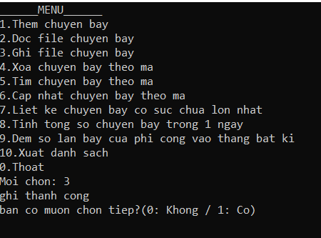
void ghi_1lan(CHUYENBAY x, char filename[])
{
FILE * p = fopen(filename,"a");
fprintf(p,"%s",x.MaChuyen);
fprintf(p,"%s"," ");
fprintf(p,"%d",x.NgayBay.ngay);
fprintf(p,"%s"," ");
fprintf(p,"%d",x.NgayBay.thang);
fprintf(p,"%s"," ");
fprintf(p,"%d",x.NgayBay.nam);
fprintf(p,"%s"," ");
fprintf(p,"%d",x.SucChua);
fprintf(p,"%s"," ");
fputs(x.HoTenPC,p);
fprintf(p,"%s","\n");
fclose(p);
}
void ghi_file(AVLTree t, char filename[])
{
if(t!=NULL)
{
ghi_file(t->left,filename);
ghi_1lan(t->data,filename);
ghi_file(t->right,filename);
}
}

Slide 24
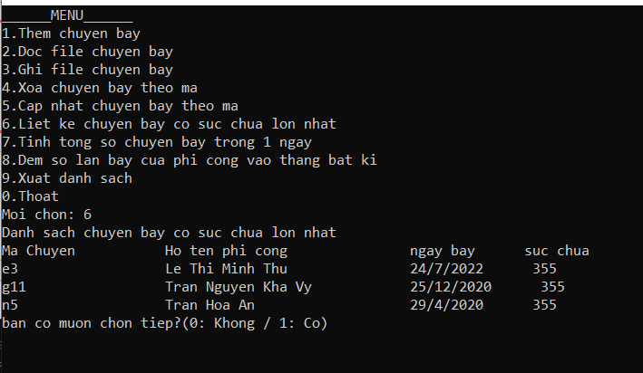
void SucChuaMax(AVLTree t, int &max)
{
if(t!=NULL)
{
SucChuaMax(t->left,max);
if(t->data.SucChua > max)
max = t->data.SucChua;
SucChuaMax(t->right,max);
}
}
void ListChuyenBaySucChuaMax(AVLTree t,int max)
{
if(t!=NULL)
{
ListChuyenBaySucChuaMax(t->left,max);
if(t->data.SucChua == max)
Xuat1ChuyenBay(t->data);
ListChuyenBaySucChuaMax(t->right,max);
}
}

Slide 25
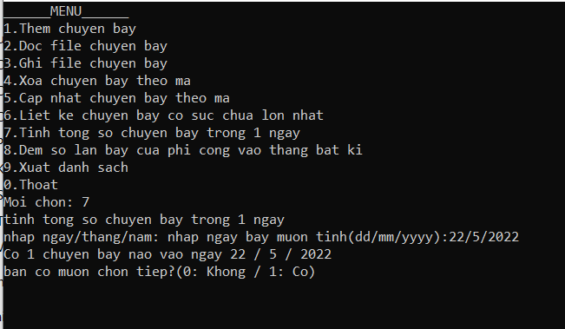
void TongSoChuyenBay(AVLTree t, int &dem , int ngay, int thang, int nam)
{
if(t!=NULL)
{
TongSoChuyenBay(t->left, dem, ngay, thang, nam);
if(t->data.NgayBay.ngay == ngay &&t->data.NgayBay.thang == thang &&t->data.NgayBay.nam == nam)
dem++;
TongSoChuyenBay(t->right, dem, ngay, thang, nam);
}
}

Slide 26
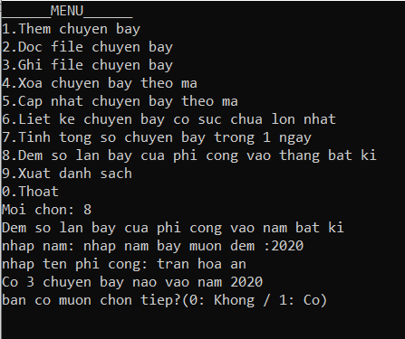
void DemSoLanBay(AVLTree t, char tenpc[], int &dem, int nam)
{
if(t!=NULL)
{
DemSoLanBay(t->left,tenpc,dem, thang, nam);
if(stricmp(t->data.HoTenPC,tenpc)==0&& t->data.NgayBay.nam == nam )
dem++;
DemSoLanBay(t->right,tenpc,dem,nam);
}
}

Slide 27
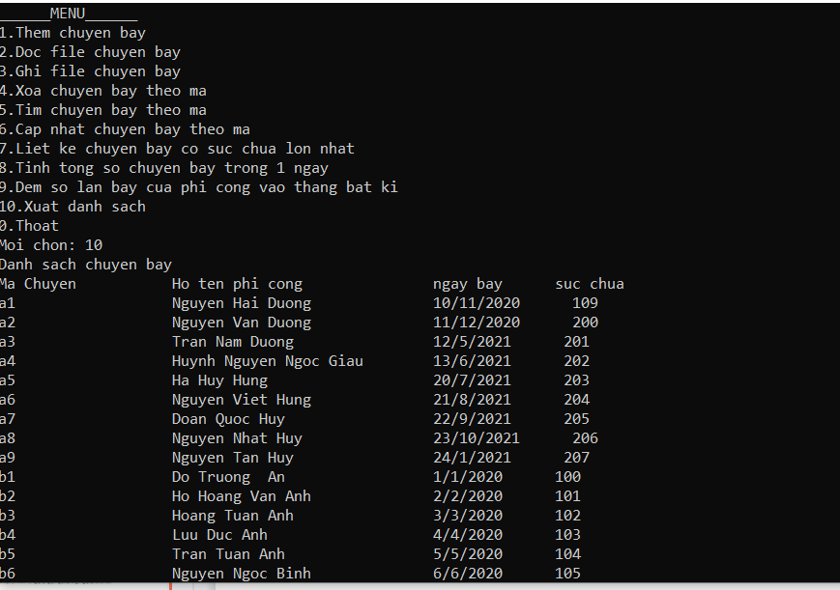
void Xuat1ChuyenBay(CHUYENBAY x)
{
printf("%-20s%-30s%d/%d/%-10d%-10d\n",x.MaChuyen,x.HoTenPC,x.NgayBay.ngay,x.NgayBay.thang,x.NgayBay.nam,x.SucChua);
}
void XuatDanhSach(AVLTree t)
{
if(t!=NULL)
{
XuatDanhSach(t->left);
Xuat1ChuyenBay(t->data);
XuatDanhSach(t->right);
}
}

Slide 28
Chức năng windows.h là mỗi lần chọn tiếp là xóa màn hình đi.
Tự đánh giá: 8 điểm
Vì 1 chức năng chưa làm được

